Slide 1
Avaliação Prática
Patricia S. Mansano
Apresentação Middle Office
Rio de Janeiro, 03 de Abril de 2023

Slide 2

Objetivo do Trabalho
Buscar Dados a partir do Dados Abertos Aneel
Extração de dados em formato CSV e JSON
Manipulação de Dados em formato Gráfico
Exposição de Gráficos

Slide 3


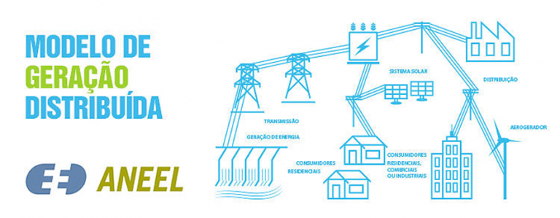
Base de Dados
Conjunto de Dados: Relação de empreendimentos de Geração Distribuída;
Autor: ANEEL;
Cobertura temporal: a partir de 2009 – 23/03/2023
Atualização: Diária;
26 Estados Brasileiros + Distrito Federal
Classe do Empreendimento:
Rural
Comercial
Poder Público
Industrial
Residencial

Slide 4

Marcos da Regulamentação de GD
Início da Coleta da Base de dados
REN 687 – Alterações dos limites de potência de microgeração
REN 687 – Isenção ICMS Energia Solar por Estado
Projeto de Lei 5829/2019
Marco Legal da Geração Distribuída
Lei 143008/2022 -
Fim da Coleta da Base de dados
2009
2012
2015
2016
2019
2022
2023
Resolução 482 – Prosumidor – Indivíduo que consome e produz

Slide 5








Estrutura
https://dadosabertos.aneel.gov.br/
Extração de Dados e Análises
Visualização de dados

Slide 6

Código – Back End
Objetivo: Ferramenta de análise de dados para empreendimentos de Geração Distribuída no Brasil
Linguagem de Programação: Python
Utiliza biblioteca Pandas para criar dataframe
Dados via API CKAN
Realização de Operações de Agregação mensal:
Total empreendimentos por Classe e Estado
Potência Instalada por Estado

Slide 7


Visualização de Resultados
Ferramenta: Microsoft Power BI
Gráficos Utilizados:
Agregação Mensal: Histograma da evolução mensal dos empreendimentos por Estado e Classe
Agregação Mensal: Histograma da evolução mensal da Potência Instalada por Estado
Agregação: Histograma e gráfico de setores de Potência Instalada por Estado e Classe

Slide 8

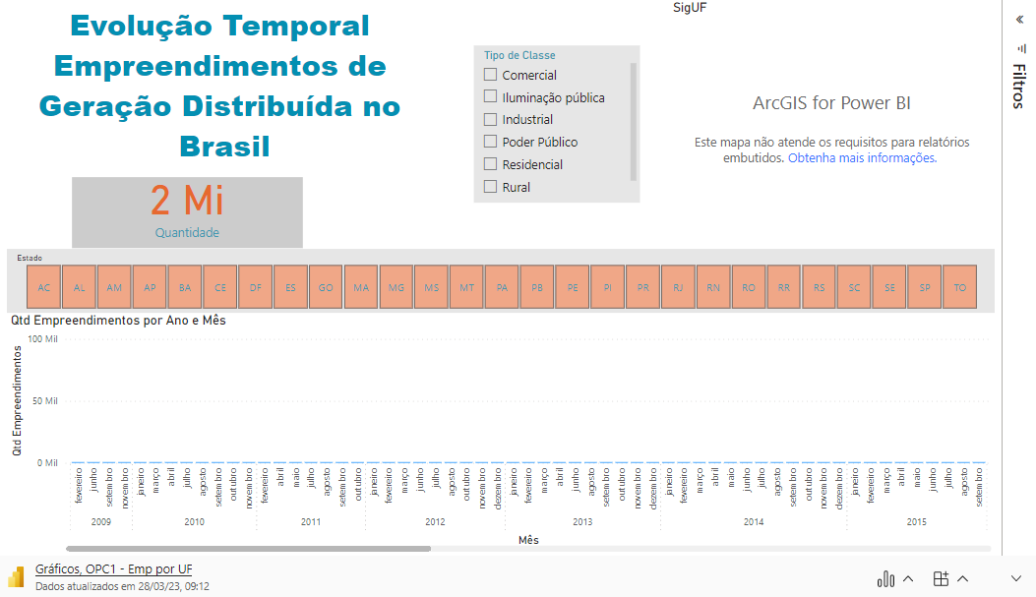
Gráficos

Slide 9
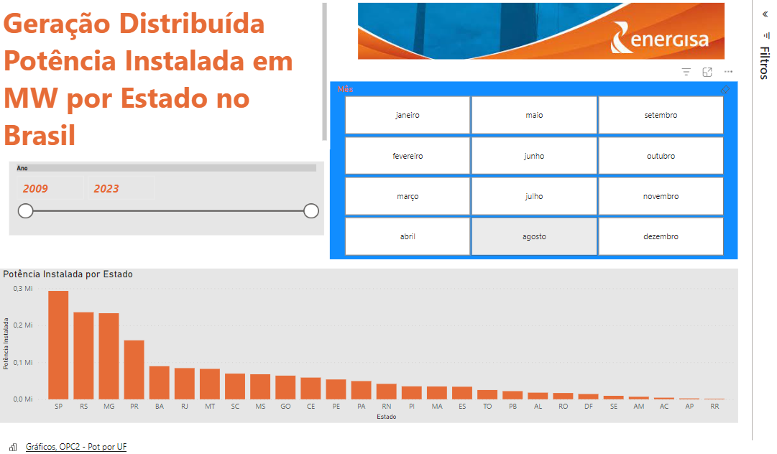
Gráficos

Slide 10
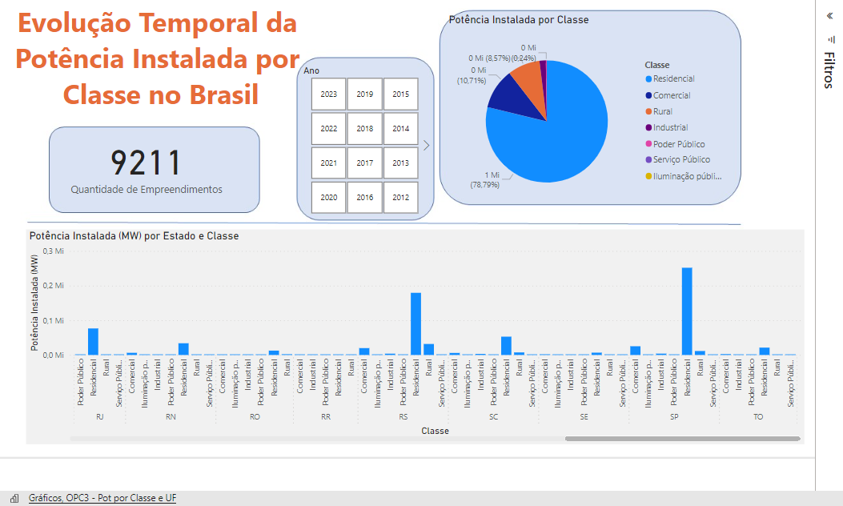
Gráficos

Slide 11

Referências
https://dadosabertos.aneel.gov.br/dataset/relacao-de-empreendimentos-de-geracao-distribuida;
https://github.com/patmansano/middleoffice

Slide 12
Avaliação Prática
Patricia S. Mansano
pat_mansano@hotmail.com
Rio de Janeiro, 03 de Abril de 2023

